Slide 1




ประกาศกระทรวงเกษตรและสหกรณ์ เรื่อง
การแจ้งการฆ่าสัตว์
และการออกหลักฐานการรับแจ้งการฆ่าสัตว์ พ.ศ. 2568
ตามพระราชบัญญัติควบคุมการฆ่าสัตว์เพื่อการจำหน่ายเนื้อสัตว์ พ.ศ. 2559
สำนักงานปศุสัตว์จังหวัด............................

Slide 2

หัวข้อการนำเสนอ
1
สภาพปัญหา
ประกาศกระทรวงเกษตรและสหกรณ์
เรื่อง การแจ้งการฆ่าสัตว์และการออกหลักฐานการรับแจ้งการฆ่าสัตว์ พ.ศ. ๒๕๖๘
2
3
การเปลี่ยนแปลงสาระสำคัญของประกาศฯ

Slide 3


1
สภาพปัญหา
ประกาศกระทรวงเกษตรและสหกรณ์ เรื่อง การแจ้งการฆ่าสัตว์และการออกหลักฐานการรับแจ้งการฆ่าสัตว์ พ.ศ. 2562
ไม่รองรับการปฏิบัติงานในระบบอิเล็กทรอนิกส์
มีข้อกำหนดบางประการไม่เหมาะสมกับการดำเนินงาน
ในปัจจุบัน

Slide 4



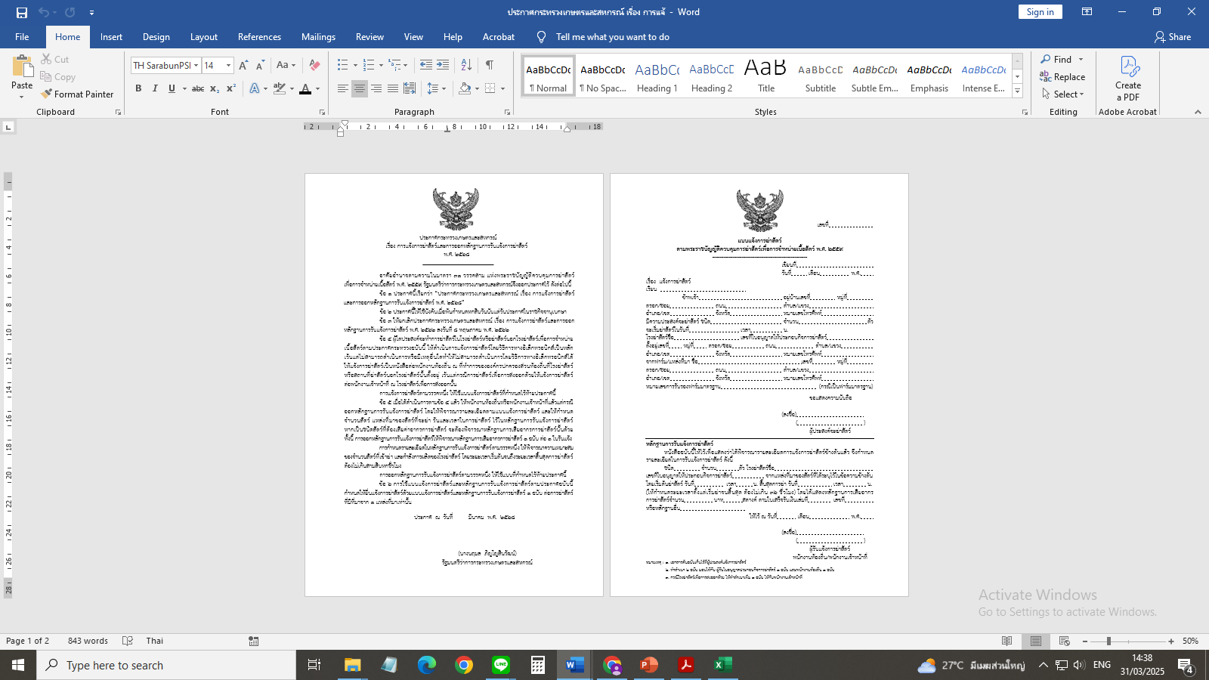
ประกาศกระทรวงเกษตรและสหกรณ์
เรื่อง การแจ้งการฆ่าสัตว์และการออกหลักฐาน
การรับแจ้งการฆ่าสัตว์ พ.ศ. ๒๕๖๘
2
พนักงานท้องถิ่น
(โรงฆ่าสัตว์ภายในประเทศ.)
/พนักงานเจ้าหน้าที่
(โรงฆ่าสัตว์เพื่อการส่งออก)
พนักงานท้องถิ่น
ผู้ประสงค์จะฆ่าสัตว์
ใบเสร็จรับเงิน
แบบแจ้งการฆ่าสัตว์
แบบแจ้งการฆ่าสัตว์
หลักฐานการรับแจ้งการฆ่าสัตว์
หลักฐานการรับแจ้งการฆ่าสัตว์
เสียอากรฯ
(ในชนิดสัตว์ที่ต้องเสียค่าอากร)
***ดำเนินการทางอิเล็กทรอนิกส์เป็นหลัก

Slide 5
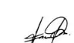
ประกาศกระทรวงเกษตรและสหกรณ์
เรื่อง การแจ้งการฆ่าสัตว์และการออกหลักฐาน
การรับแจ้งการฆ่าสัตว์ พ.ศ. ๒๕๖๘
2
ผู้ประสงค์แจ้งการฆ่าสัตว์
แบบแจ้งการฆ่าสัตว์ฯ
  มีผลใช้บังคับตั้งแต่วันที่ 3 มิถุนายน 2568
  ดำเนินการทางอิเล็กทรอนิกส์เป็นหลัก
  แจ้ง ชนิด จำนวน แหล่งที่มา วันและเวลา ชื่อโรงฆ่าสัตว์
  แจ้งต่อพนักงานท้องถิ่น (โรงฆ่าสัตว์ภายในประเทศ)
  แจ้งต่อพนักงานเจ้าหน้าที่ (โรงฆ่าสัตว์เพื่อการส่งออก)
  ใช้แบบแจ้งการฆ่าสัตว์ 1 ใบ ต่อ 1 แหล่งที่มาของสัตว์
  เสียอากรการฆ่าสัตว์ (ในชนิดสัตว์ที่ต้องเสียค่าอากร)
ผู้ประสงค์จะฆ่าสัตว์
หลักฐานการรับแจ้งการฆ่าสัตว์
*** มาตรา 31 วรรคหนึ่ง พ.ร.บ. ควบคุมการฆ่าสัตว์เพื่อการจำหน่ายเนื้อสัตว์ พ.ศ. 2559
*** ข้อ 4 และ 6 ประกาศกระทรวงฯ

Slide 6
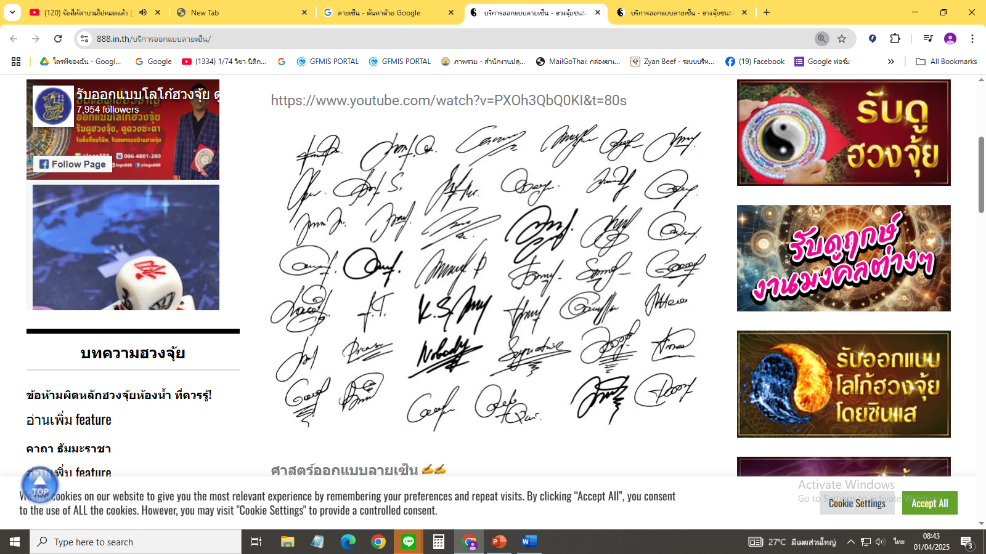
ประกาศกระทรวงเกษตรและสหกรณ์
เรื่อง การแจ้งการฆ่าสัตว์และการออกหลักฐาน
การรับแจ้งการฆ่าสัตว์ พ.ศ. ๒๕๖๘
2
พนักงานท้องถิ่น
แบบแจ้งการฆ่าสัตว์ฯ
ใบเสร็จรับเงิน
  ออกหลักฐานการชำระอากรการฆ่าสัตว์
พนักงานท้องถิ่น
ผู้ประสงค์จะฆ่าสัตว์
หลักฐานการรับแจ้งการฆ่าสัตว์

Slide 7
ประกาศกระทรวงเกษตรและสหกรณ์
เรื่อง การแจ้งการฆ่าสัตว์และการออกหลักฐาน
การรับแจ้งการฆ่าสัตว์ พ.ศ. ๒๕๖๘
2
พนักงานท้องถิ่น (โรงฆ่าสัตว์ภายในประเทศ)
พนักงานเจ้าหน้าที่ (โรงฆ่าสัตว์เพื่อการส่งออกด้วย)
แบบแจ้งการฆ่าสัตว์ฯ
  พิจารณาแบบแจ้งการฆ่าสัตว์ และหลักฐานการชำระอากรการฆ่าสัตว์ (ในชนิดสัตว์ที่ต้องเสียค่าอากร)
  กำหนด จำนวนสัตว์ แหล่งที่มาของสัตว์ที่จะฆ่า วันและเวลา ในการฆ่าสัตว์
  กำหนดรายละเอียดโดยพิจารณาความเหมาะสมของจำนวนสัตว์ที่เข้าฆ่า และกำลังการผลิตของโรงฆ่าสัตว์
  ระยะเวลาเริ่มต้นจนถึงระยะเวลาสิ้นสุดการฆ่าสัตว์ ต้องไม่เกิน 36 ชั่วโมง
  ออกหลักฐานการรับแจ้งการฆ่าสัตว์ ให้พิจารณาหลักฐาน
  การเสียอากรการฆ่าสัตว์ ๑ ฉบับ ต่อ ๑ ใบรับแจ้ง
ผู้ประสงค์จะฆ่าสัตว์
หลักฐานการรับแจ้งการฆ่าสัตว์
พนักงานท้องถิ่น /พนักงานเจ้าหน้าที่
*** มาตรา 31 วรรคสอง พ.ร.บ.ควบคุมการฆ่าสัตว์เพื่อการจำหน่ายเนื้อสัตว์ พ.ศ. 2559
*** ข้อ 5 ประกาศกระทรวงฯ

Slide 8
ประกาศกระทรวงเกษตรและสหกรณ์
เรื่อง การแจ้งการฆ่าสัตว์และการออกหลักฐาน
การรับแจ้งการฆ่าสัตว์ พ.ศ. ๒๕๖๘
2
พนักงานท้องถิ่น
(โรงฆ่าสัตว์ภายในประเทศ)
แบบแจ้งการฆ่าสัตว์
ผู้ประสงค์จะฆ่าสัตว์
สำเนา
แบบแจ้งการฆ่าสัตว์
ต้นฉบับ
- มอบต้นฉบับให้ผู้ประสงต์จะฆ่าสัตว์
- ทำสำเนา 2 ฉบับ มอบให้พนักงานท้องถิ่น
และผู้รับใบอนุญาตประกอบกิจการฆ๋าสัตว์
ผู้ประสงค์จะฆ่าสัตว์
ผู้ประสงค์จะฆ่าสัตว์
หลักฐานการรับแจ้งการฆ่าสัตว์
หลักฐานการรับแจ้งการฆ่าสัตว์
พนักงานท้องถิ่น /พนักงานเจ้าหน้าที่
พนักงานท้องถิ่น /พนักงานเจ้าหน้าที่
ผู้รับใบอนุญาต
ประกอบกิจการฆ่าสัตว์
พนักงานเจ้าหน้าที่
(โรงฆ่าสัตว์เพื่อการส่งออก)
แบบแจ้งการฆ่าสัตว์
แบบแจ้งการฆ่าสัตว์
สำเนา
สำเนา
- มอบต้นฉบับให้ผู้ประสงต์จะฆ่าสัตว์
- ทำสำเนา 3 ฉบับ มอบให้พนักงานเจ้าหน้าที่
พนักงานท้องถิ่นและผู้รับใบอนุญาต
ประกอบกิจการฆ๋าสัตว์
ผู้ประสงค์จะฆ่าสัตว์
ผู้ประสงค์จะฆ่าสัตว์
หลักฐานการรับแจ้งการฆ่าสัตว์
หลักฐานการรับแจ้งการฆ่าสัตว์
*** หมายเหตุ ในแบบแจ้งการฆ่าสัตว์ฯ
พนักงานท้องถิ่น /พนักงานเจ้าหน้าที่
พนักงานท้องถิ่น /พนักงานเจ้าหน้าที่

Slide 9
3
การเปลี่ยนแปลงสาระสำคัญของประกาศฯ
ประกาศฯ ปี 2562 (เดิม)
แจ้งการฆ่าสัตว์โดยใช้ แบบแจ้งและตอบรับการแจ้งการฆ่าสัตว์
แจ้งการฆ่าสัตว์ล่วงหน้าได้ ไม่เกิน 7 วัน
เอกสารและหลักฐานประกอบการแจ้งการฆ่าสัตว์
(แบบแจ้งและตอบรับการแจ้งการฆ่าสัตว์ และใบอนุญาต
เคลื่อนย้ายสัตว์ หรือหนังสือรับรองแหล่งที่มาของสัตว์)
ผู้รับแจ้งการฆ่าสัตว์ออกหลักฐานการรับแจ้ง
การฆ่าสัตว์
- เอกสารการแจ้งการฆ่าสัตว์ 1 ฉบับ ต่อสัตว์ที่มี แหล่งที่มา 1 แหล่งที่มา หรือ หลายแหล่งที่มาก็ได้
ประกาศฯ ปี 2568 (ใหม่)
ดำเนินการด้วยระบบอิเล็กทรอนิกส์เป็นหลัก
(กรณีดำเนินการทางอิเล็กทรอนิกส์ไม่ได้ให้ดำเนินการ
โดยใช้แบบแจ้งการฆ่าสัตว์)
แจ้งการฆ่าสัตว์ล่วงหน้าได้ ไม่กำหนดจำนวนวัน
เอกสารและหลักฐานประกอบการแจ้งการฆ่าสัตว์
(แบบแจ้งการฆ่าสัตว์ ไม่ใช้ใบอนุญาต
เคลื่อนย้ายสัตว์ ไม่ใช้หนังสือรับรองแหล่งที่มาของสัตว์)
- การออกหลักฐานการรับแจ้งการฆ่าสัตว์ให้พิจารณาหลักฐานการเสียอากรการฆ่าสัตว์ ๑ ฉบับ ต่อ ๑ ใบรับแจ้ง
- แบบแจ้งการฆ่าสัตว์และหลักฐานการรับแจ้งการฆ่าสัตว์
๑ ฉบับ ต่อการฆ่าสัตว์ที่มีที่มาจาก ๑ แหล่งที่มาเท่านั้น

Slide 10
ขอขอบคุณ
สำนักพัฒนาระบบและรับรองมาตรฐานสินค้าปศุสัตว์

